Slide 1
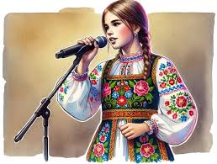
Муниципальное бюджетное учреждение дополнительного образования
«Центр внешкольной работы»
Задание
«Упражнения на артикуляцию»
Для учащихся 1 года обучения
по дополнительной общеобразовательной программе «Лейся, русская песня»
Возраст 7-13 лет
Педагог дополнительного образования Иванова Ярослава Борисовна
г. Петропавловск-Камчатский
2025 г.

Slide 2
Дорогие ребята!
Сегодня мы с вами познакомимся с упражнениями на артикуляцию.
Что же такое артикуляция и почему она нам так необходима?
Артикуляция – это важный навык для выразительности речи и чёткого произношения слов.
Благодаря ей у нас будут ярко пропеваться песни, а наша речь станет красивой и понятной.

Slide 3
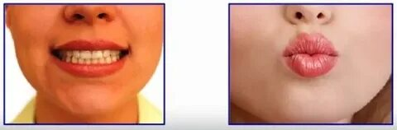
Упражнение «Трубочка-улыбка»
Предлагаю вам выполнить упражнение, которое называется «Трубочка-улыбка»
Правила выполнения упражнения:
сначала вы широко улыбаетесь, удерживая это положение 5 секунд;
затем вытягиваете губы вперёд тоже на 5 секунд;
повторите упражнение.
ВАЖНО!
При выполнении упражнения максимально напрягать мышцы рта!

Slide 4
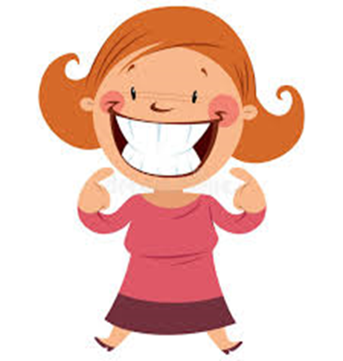

Упражнение «Пропой гласные на улыбке»
Пропеваем гласные звуки «А, Э, И, О, У» в высокой певческой позиции.
ВАЖНО!
Мышцы рта должны быть напряжены, каждая гласная поётся строго «на улыбке».
А, Э, И, О, У

Slide 5
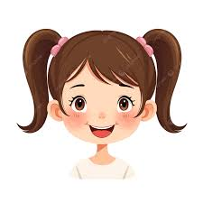
Скороговорка «От топота копыт»
Скороговорки – это небольшие фразы с трудными для произношения сочетаниями звуков.
Они наши помощники, которые тренируют дикцию и развивают чёткость речи.
Прочитайте текст скороговорки:
От топота копыт пыль по полю летит.
Пыль по полю летит от топота копыт.
Правила работы со скороговоркой:
выучите скороговорку;
сохраняйте высокую певческую позицию проговаривая данную скороговорку «на улыбке».

Slide 6
Задание
Запишите в рабочую тетрадь своими словами,
как вы поняли, что такое артикуляция и какие упражнения вы выполнили дома.
Выполните каждое из упражнений минимум 5 раз.
Мы обязательно закрепим ваши знания на следующем занятии!
Желаю успехов в творчестве!

